Slide 1
CHÀO MỪNG CÁC CON đẾN VỚI
LỚP HỌC HẠNH PHÚC
LỚP 1/3
GV: Vuõ Thò Kim Anh
Môn Tiếng Việt
Bài 27: ÔN TẬP

Slide 3
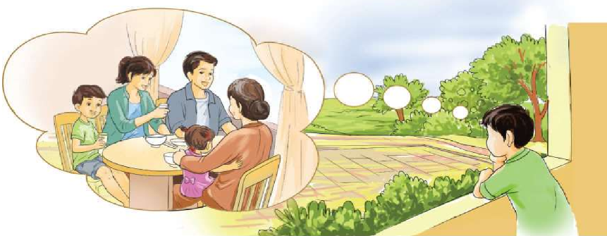
1. Tập đọc
Ở nhà bà

Slide 4
1. Tập đọc
Ở nhà bà
1
2
Bi có bà ở quê. Nghỉ hè, Bi ở
nhà bà.
Xa nhà, Bi nhớ bố mẹ. Giá bà
ra phố ở nhà Bi, Bi đỡ nhớ bà, nhớ
bố mẹ.
quê
Nghỉ hè
nhà bà
4
3
Xa nhà
Giá
ra phố
đỡ nhớ

Slide 5
2. Em chọn chữ nào: ng hay ngh?
Ł
Ź
ɓ
VBT/20
ǻḑ
ó
ǻḑh
Ć
ǻḑ
ã
..………...
..………...
..………...

Slide 6
1. Tập đọc
Ở nhà bà
Bi có bà ở quê. Nghỉ hè, Bi ở
nhà bà.
Xa nhà, Bi nhớ bố mẹ. Giá bà
ra phố ở nhà Bi, Bi đỡ nhớ bà, nhớ
bố mẹ.

Slide 7
Chào tạm biệt các con.

